Slide 1


本操作手册仅适用于医疗设备调研（医工云服云招采平台）。
供应商调研信息平台
《医院流程化系统标准指南》
发布人
杭州爱惠信息技术有限公司
400-8888-1345
2024.01.02

Slide 2
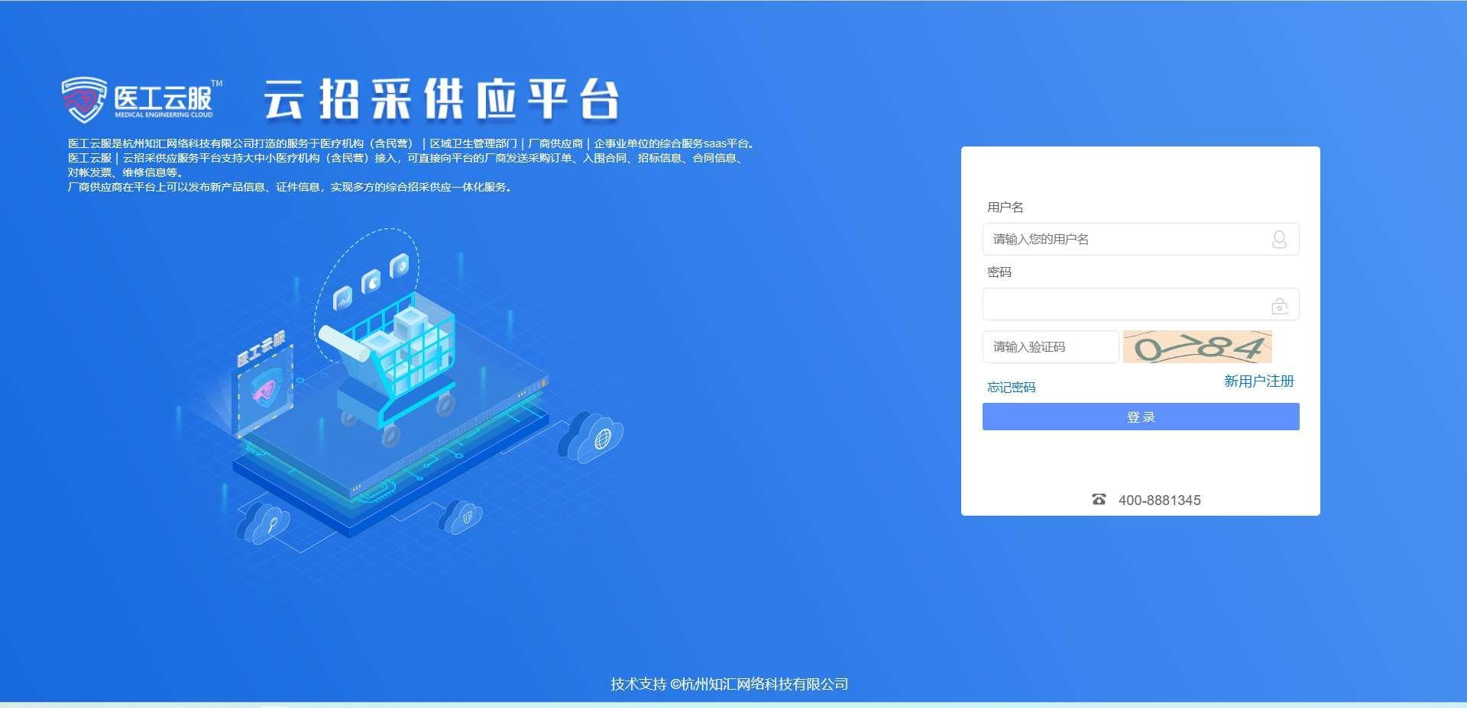

注册账号
1
首次登录默密码123456，修改密码后请自行记住
2

Slide 3
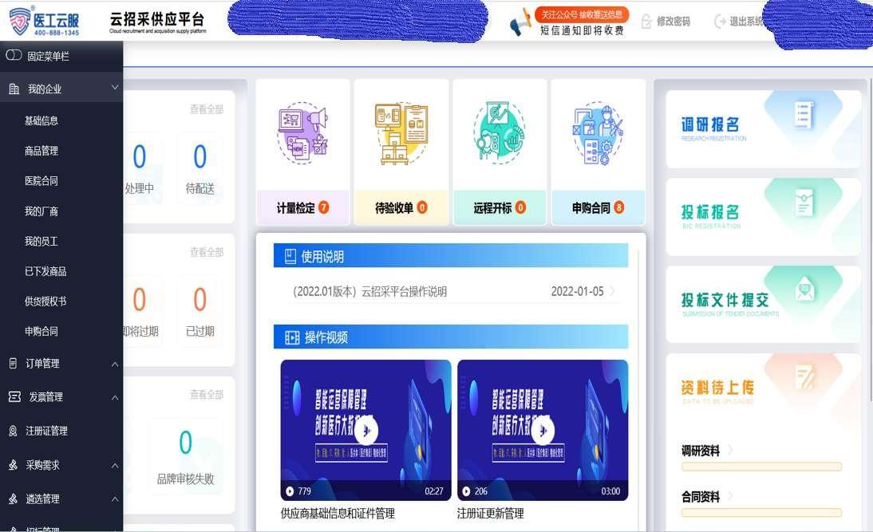
点击固定菜单栏
3
点击采购需求
4

Slide 4
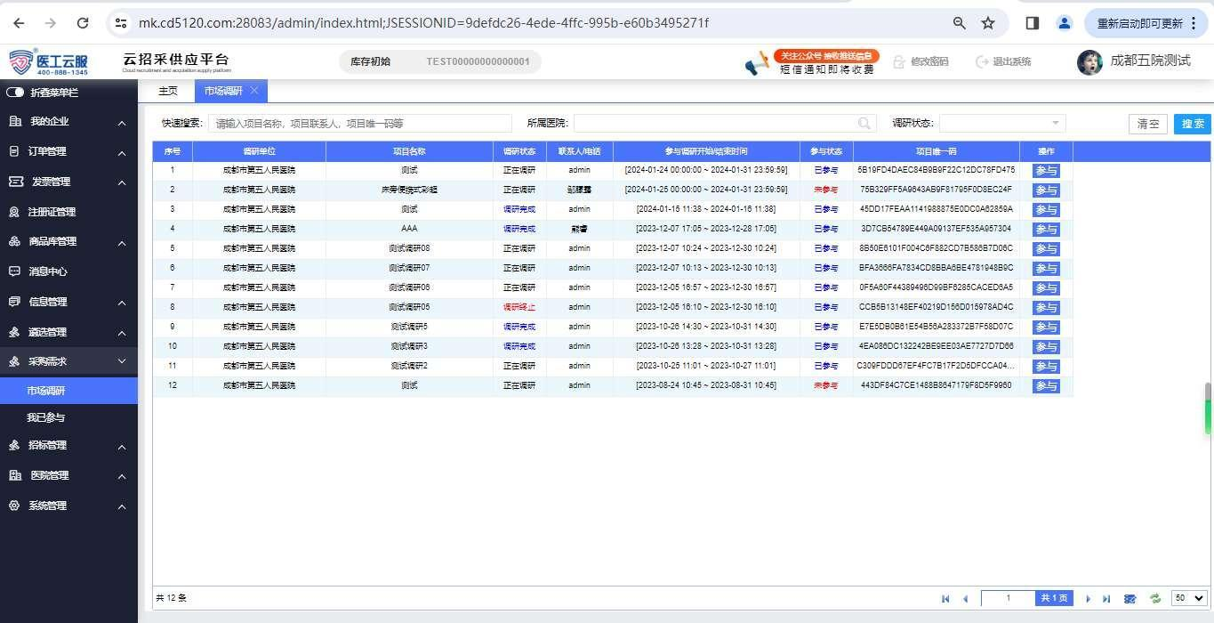
点击“参与”
5
1.点参与，进入响应界面

Slide 5
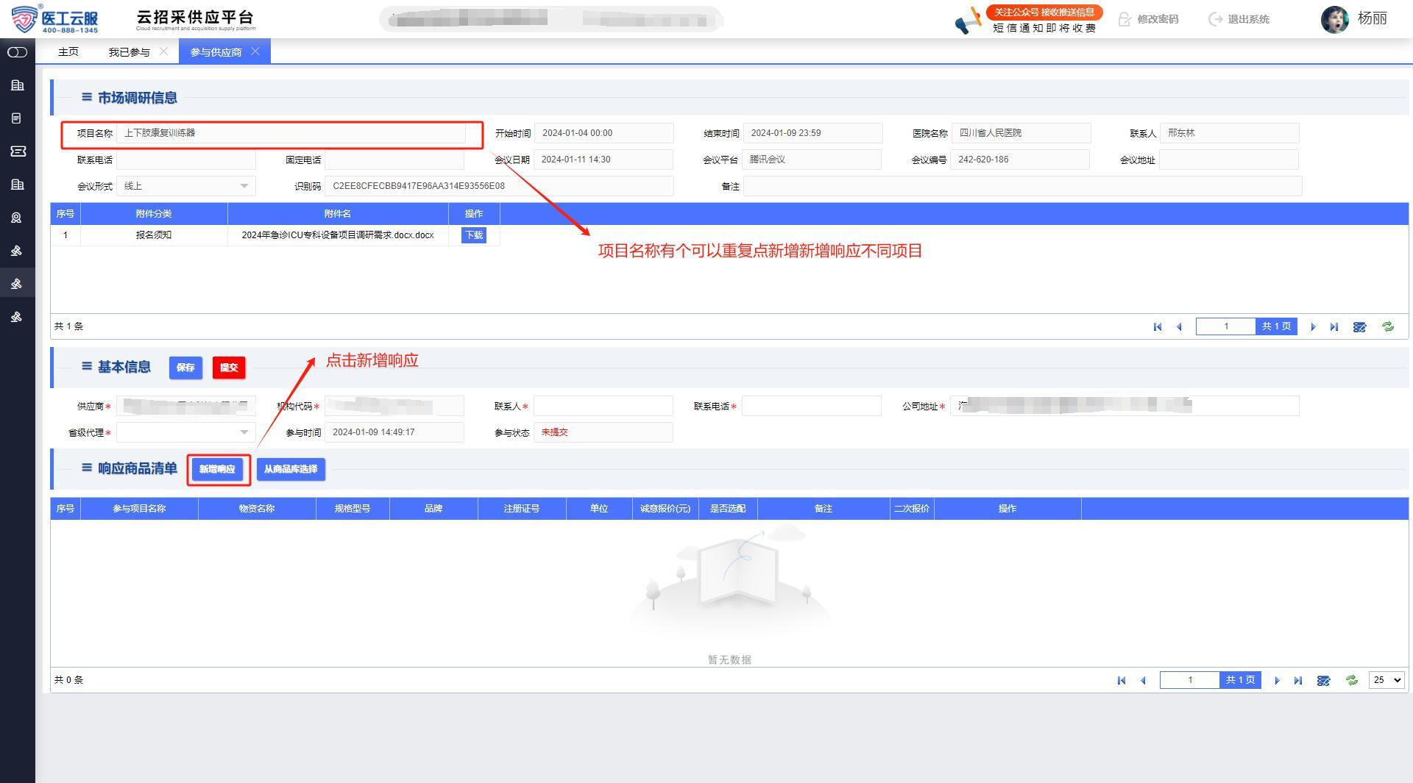
注意看，这里有会议日期和会议号。如果临时调整会通知。
注意：
1.有多个调研项目的，可以在下拉菜单里选择想要相应的项目。
2.可以在“提交”之前，重复新增响应内容。一旦提交更不能改了！
3.同一注册证不同型号，按照两个产品报送。
4.同一个类型的材料，做成一份上传
③先点保存，确认无误再提交。
注意：如果你还有其他项目要响应，先去录信息，保存。
切记不要先点提交！！！
所有都响应完成了再提交！！！
报名需知里有腾讯会议号，以及需求的背景信息。
所需上传的附件要求，以系统实际为准
②
，也可以从“商品库”里选择。具体先看下面的图示
①录入基本信息
3
系统磨合期限，如果因挂网时间结束而提示超期无法填报的，请先联系附件里提到的分管工程师，请求其帮忙打开填报入口。再从https://mk.cd5120.com:28083/admin/login进入进行填报

Slide 6
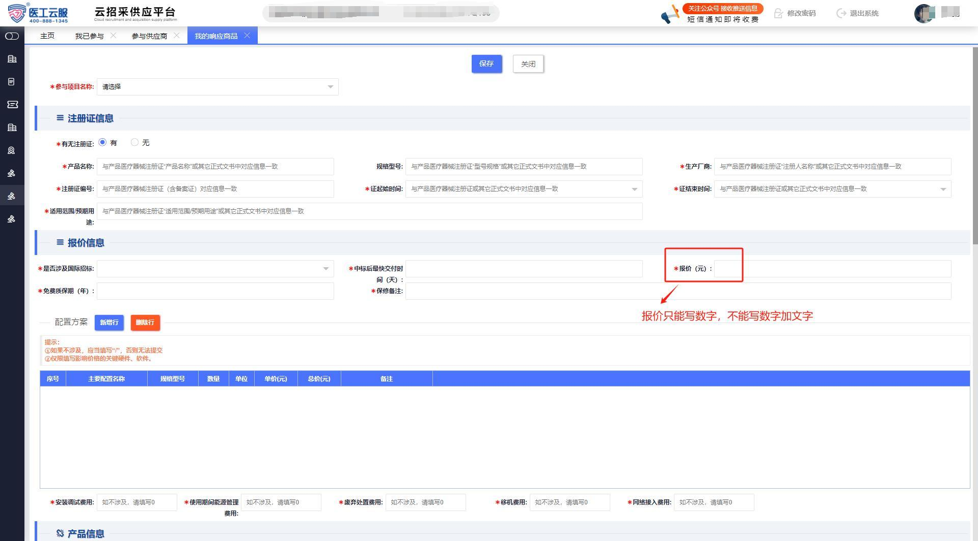
注：
1.附件上传需要信息资料填完，保存后上传

Slide 7
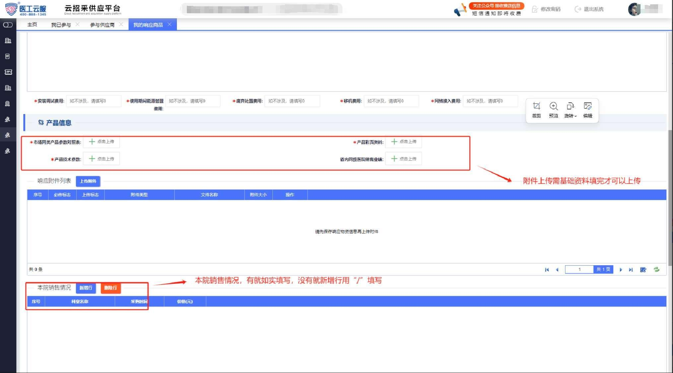
注：
1.附件上传需要信息资料填完，保存后上传
这个不管它

Slide 8
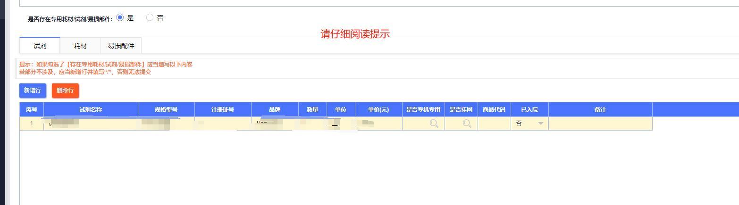
新增行每个框都要“/”填
这三个项目务必如实填写，否则导致后续采购及耗材入院过程中发生任何问题，责任全部由供应商自行承担！！！

Slide 9
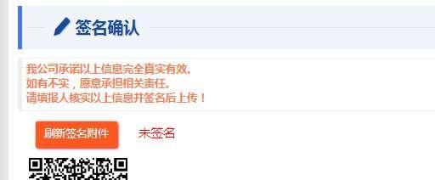
注：
1.签名需刷新后，在用手机微信扫码签名
2.签名是签自己的名字，不是公司名字！

Slide 10
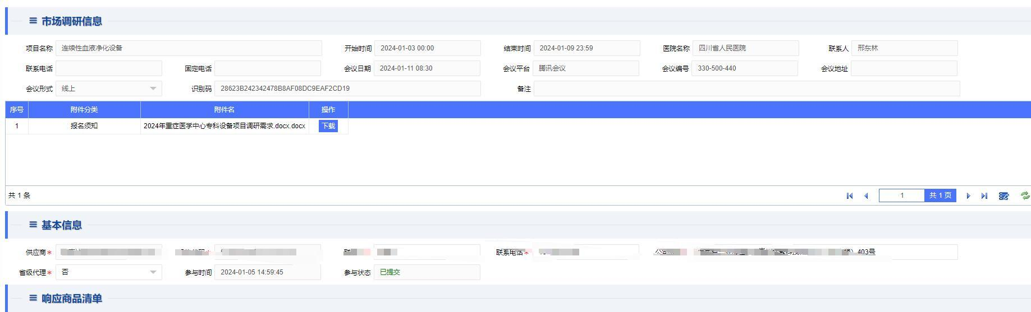
注：
1.参与状态显示已提交，则说明报名成功
2.一定要注意，提交前是可以修改响应内容和新增响应项目，提交后无法修改响应的项目信息，和新增响应项目

Slide 11
关于二次报价
见以下操作流程操作

Slide 12
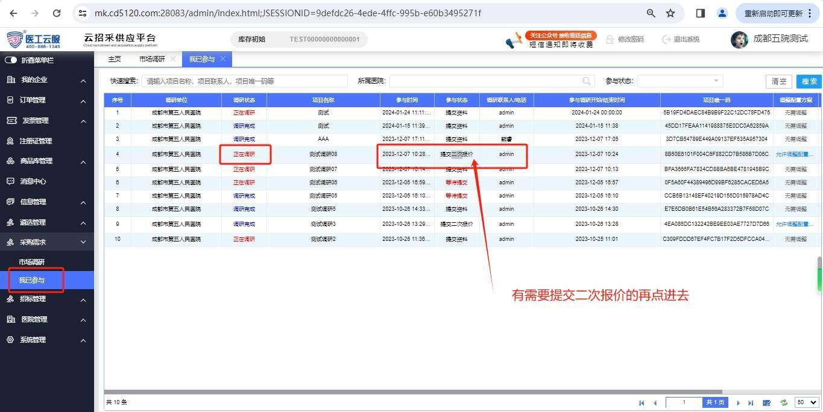

Slide 13
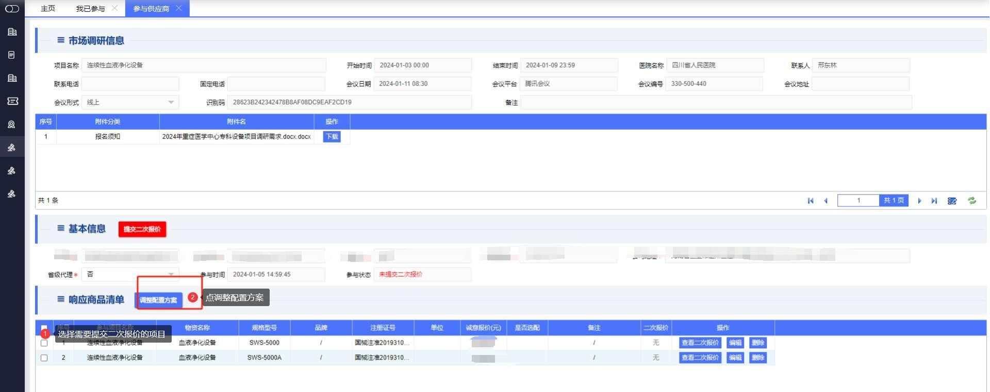

Slide 14
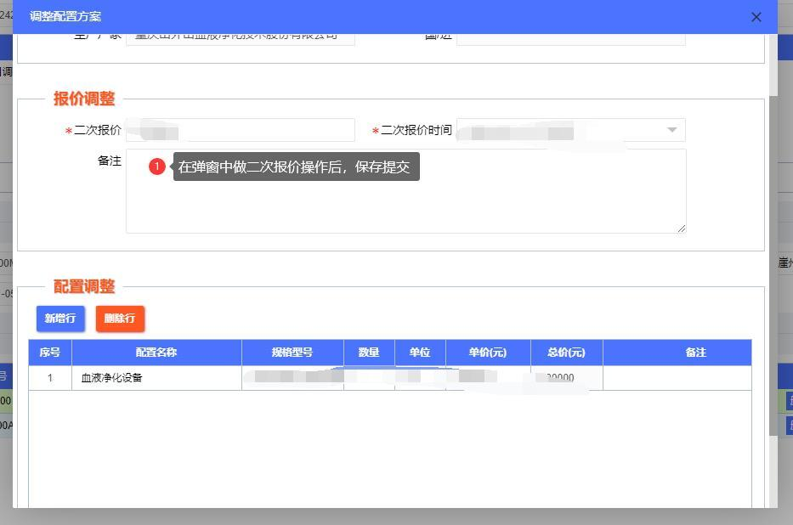

Slide 15
关于超期补报
1.在系统录入信息，可以提交至市场信息库（具体方法如下）
2.另外需自己线下联系工程师，确定是否允许线上讲解，并确认是否需要把电子版资料发给工程师

Slide 16
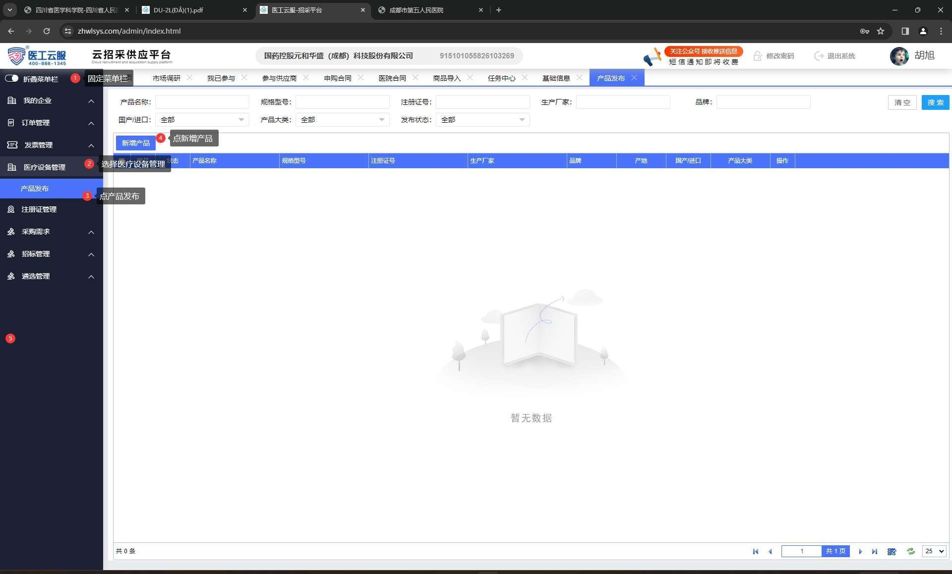

Slide 17
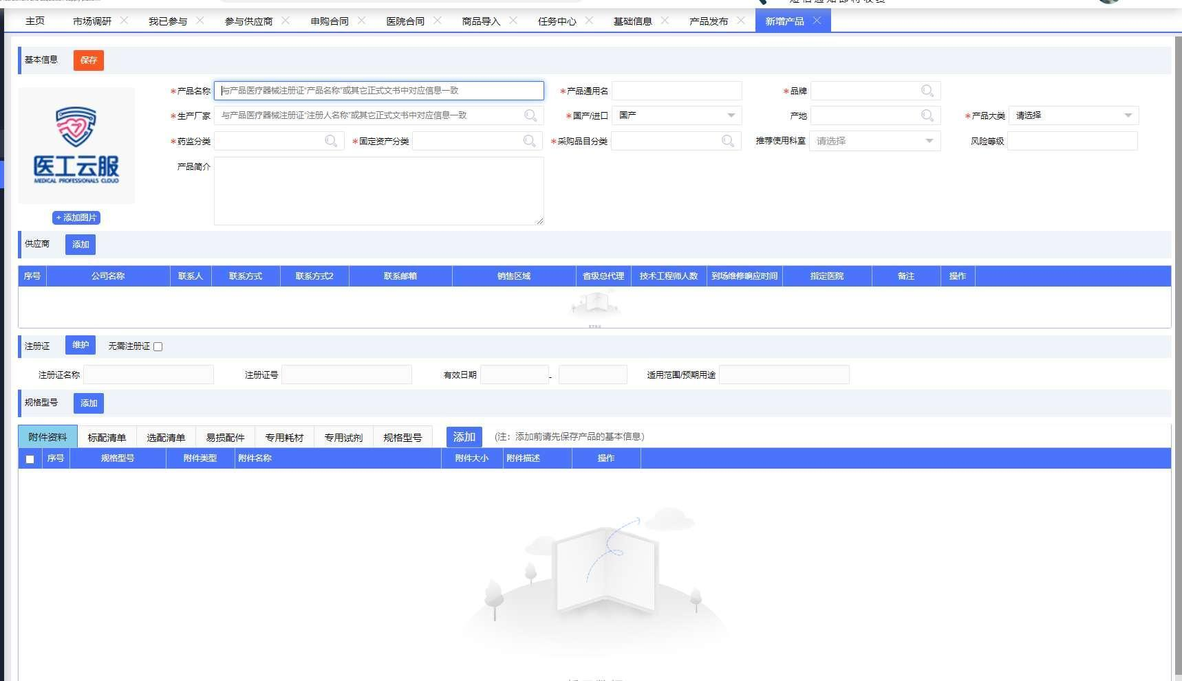
注：
1.填写信息后保存，在次点开产品发布界面，点发布

Slide 18
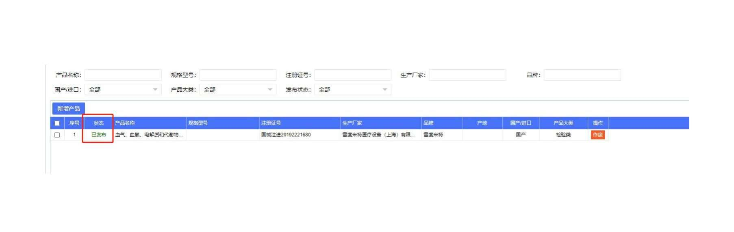
注：
1.状态显示已发布，则显示提交成功

Slide 19

谢谢观看
发布时间
2024.1.10

